Slide 1
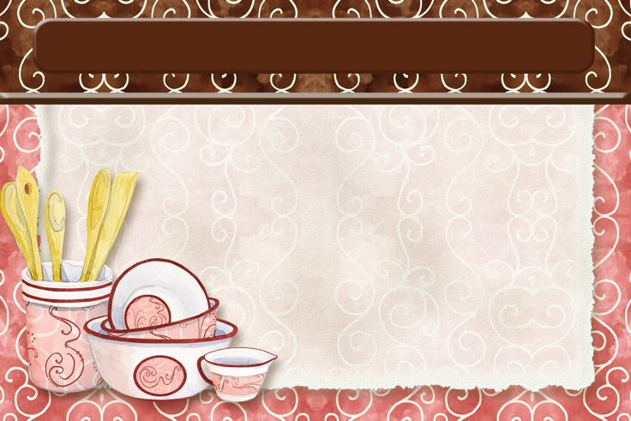
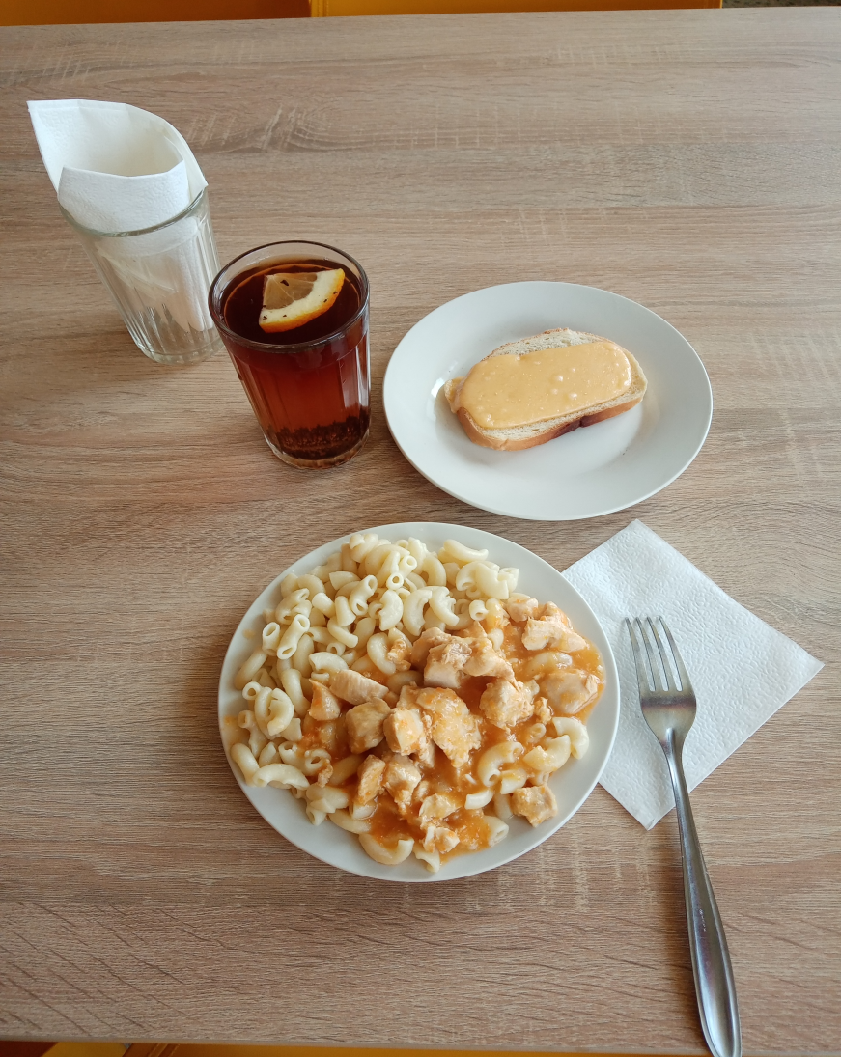
Технология приготовление горячего завтрака
Гуляш из мясо птицы с овощами, макароны с маслом, чай с лимоном, бутерброд с сыром

Slide 2
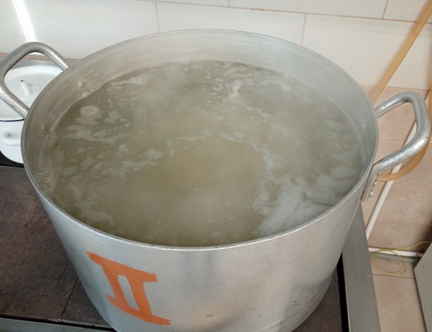
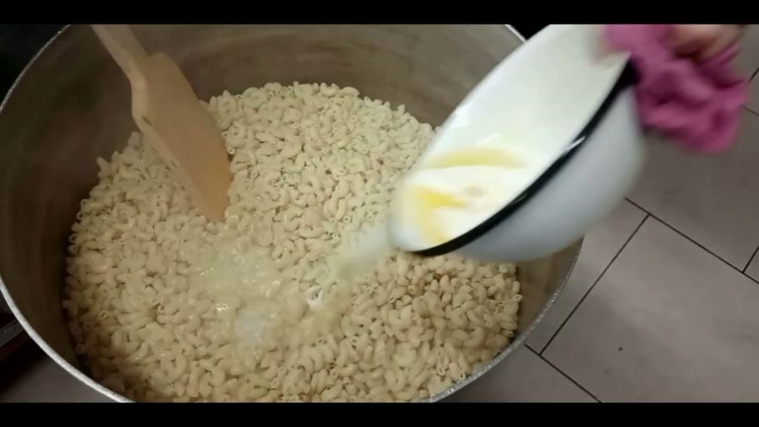
Макаронные изделия отварные с маслом
Технология приготовление
Макаронные изделия варят в большом количестве кипящей подсоленной воды 25-30 минут, проверяют на готовность – на разрезе не должно быть прослоек непроваренной муки.
Готовые макаронные изделия откидывают, дают стечь отвару, заправляют растопленным сливочным маслом , блюдо готово к раздаче.
Температура подачи: не менее 65° С. Внешний вид – макаронные изделия должны сохранить форму, увеличиться в объёме в 2-3 раза, хорошо отделяться друг от друга; цвет, вкус и запах – присущий макаронным изделиям со вкусом сливочного масла.

Slide 3
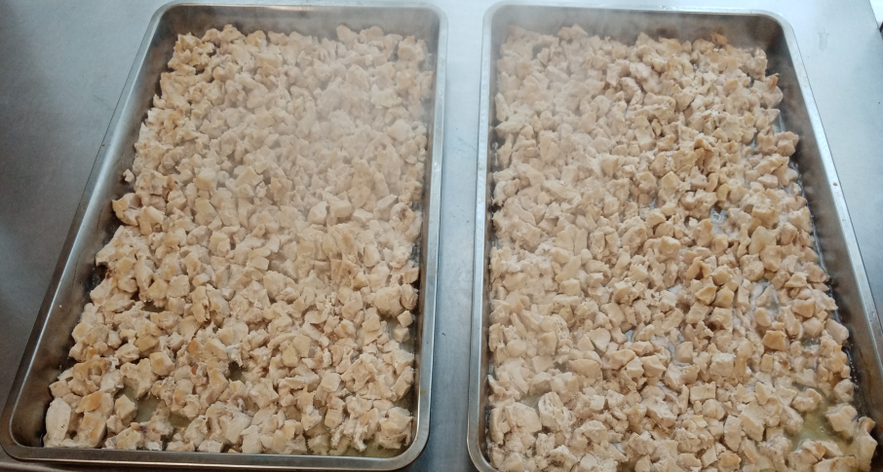
Гуляш из мясо птицы с овощами
Технология приготовления
Куриную грудку: промывают и нарезают небольшими кубиками. Противни смазывают растительным маслом и распределяют мясо птицы. Запекают в жировочном шкафу 30-40 минут периодически перемешивая.

Slide 4
Гуляш из мясо птицы с овощами
Очищают и нарезают морковь и лук.
Разогревают сковороду с растительным маслом.
Обжаривают лук на среднем огне до прозрачности, добавляют морковь и обжаривают еще 5-7 минут, добавляют томатную пасту. Всыпают муку, тщательно перемешать и готовить ещё 2 минуты. Добавляют соль и лавровый лист, затем заливают водой так, чтобы покрыло все ингредиенты.
Соединяют готовое мясо и жареные овощи в одну емкость и ставят на электрическую плиту и готовят еще на 10 минут.

Slide 5
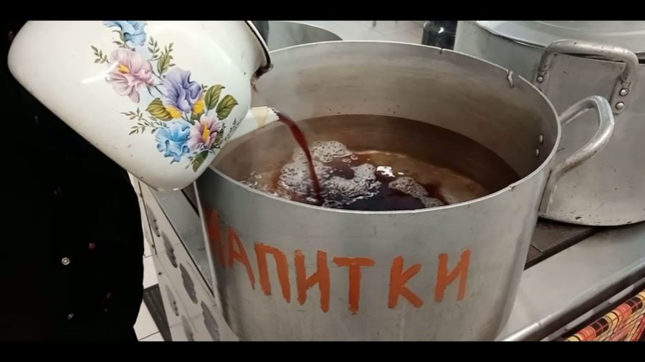
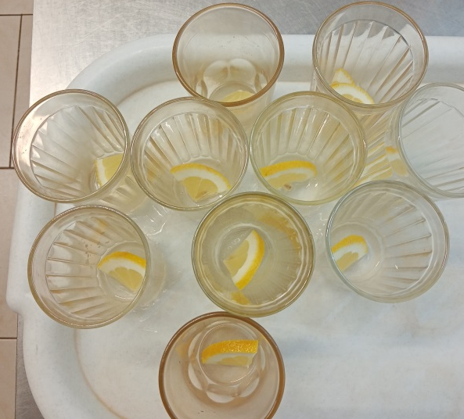
Чай с лимоном. Бутерброды с сыром
Технология приготовления
Для приготовления емкость первоначально ополаскивают крутым кипятком, насыпают чай черный на определенное количество порций, заливают кипятком 90-110°С на 1/3 объема чайника или посуды, закрывают крышкой, настаивают 5-10 мин. Воду кипятят, добавляют сахар доводят до кипения 90-110°С. Чай-заварку заливают подготовленным кипятком и настаивают в течение 5 минут. Подготовленные лимоны нарезают на порции.

Slide 6
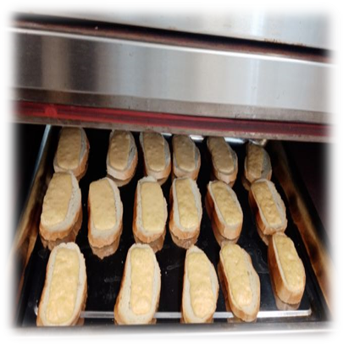
Технология приготовления
Батон и сыр нарезают на порционные кусочки.
Ломтик хлеба размещают на противне сверху кладут кусочек сыра. Запекают в жаровочном шкафу 5-10 минут.

Slide 7
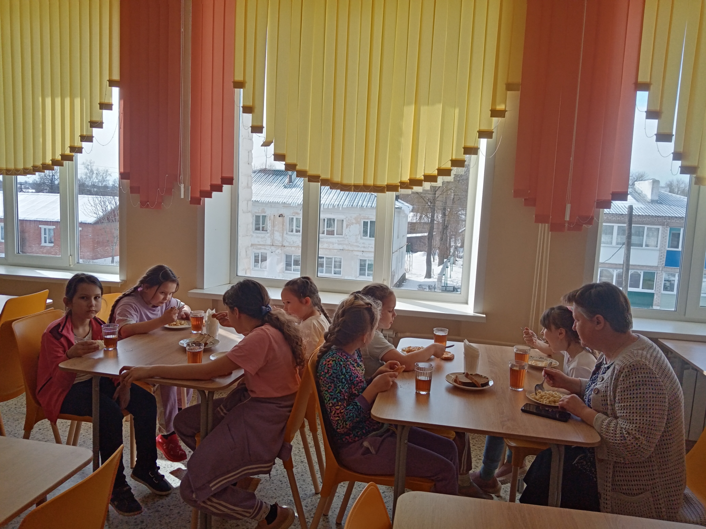
Приятного аппетита

